Slide 1




Trường Đại học Cần Thơ | Khoa Công nghệ thông tin và Truyền thông Bộ môn Tin học ứng dụng
LUẬN VĂN TỐT NGHIỆP ĐẠI HỌC NGÀNH CÔNG NGHỆ THÔNG TIN
Đề tài:
XÂY DỰNG WEBSITE THƯƠNG MẠI ĐIỆN TỬ GIỚI THIỆU VÀ BÁN CÂY CẢNH
Cán bộ hướng dẫn TS. Nguyễn Nhị Gia Vinh MSCB: 001044 | Sinh viên thực hiện Huỳnh Huệ Trúc MSSV: B1706774 Khoá: 43

Slide 2

Bố cục trình bày
1
Giới thiệu
Giới thiệu
2
Nội dung
3
Kết luận
4
Demo
Notes:
Phần trình bày của em gồm 4 phần: thứ nhất là phần giới thiệu đề tài, thứ hai là phần nội dung, thứ ba là kết luận và cuối cùng là phần demo hệ thống.

Slide 3
Đặt vấn đề
Tại sao cần có website thương mại điện tử?
  Mua bán truyền thống có những bất cập nhất định:
  Mất khá nhiều thời gian
  Giá sản phẩm cao
  Nguy hiểm trong mùa dịch Covid
  Mua bán online có những ưu điểm nổi bật:
  Dễ dàng tiếp cận sản phẩm
  Đặt mua sản phẩm ở bất kỳ thời gian nào
  Giao hàng tận nơi và được chọn lựa hình thức thanh toán

Slide 4


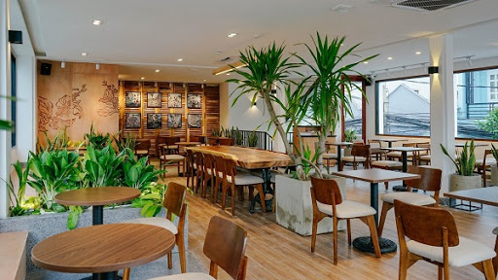

Tiềm năng
Cây
cảnh

Slide 5
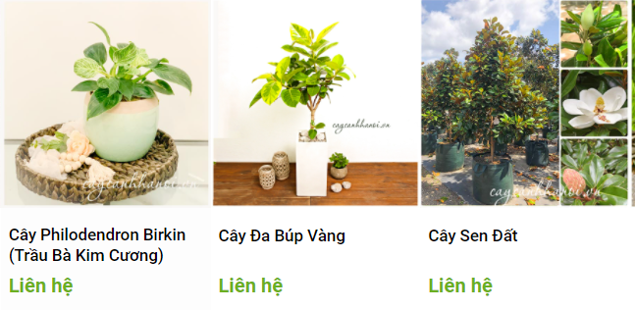


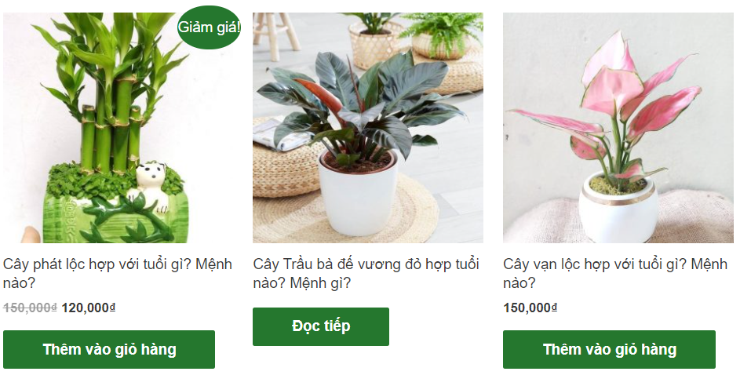

Lịch sử giải quyết vấn đề

Slide 6


Mục tiêu đề tài
Mục tiêu
đề tài
Xây dựng website bán hàng hỗ trợ khách hàng tìm kiếm và đặt mua sản phẩm
Xây dựng website quản lý thông tin dành cho người quản trị

Slide 7




Đối tượng và phạm vi nghiên cứu
Đối tượng sử dụng
Khách hàng
có
tài khoản
Khách hàng không có
tài khoản
Quản lý
Nhân viên
Notes:
Đề tài gồm 4 đối tượng sử dụng: Khách hàng có tài khoản, khách hàng không có tài khoản, quản lý và nhân viên.
Chức năng của từng đối tượng người dùng em xin phép được trình bày rõ hơn trong phần demo hệ thống

Slide 8
Đối tượng và phạm vi nghiên cứu
Phạm vi nghiên cứu
Những loại cây cảnh được ưa chuộng trong các doanh nghiệp vừa và nhỏ tại Việt Nam
Các sản phẩm liên quan đến cây cảnh như chậu, phân bón, dụng cụ làm vườn, …
Thực trạng áp dụng thương mại điện tử trong doanh nghiệp kinh doanh cây cảnh từ giai đoạn năm 2009 đến năm 2021
Notes:
Phạm vi nghiên cứu của đề tài là …

Slide 9
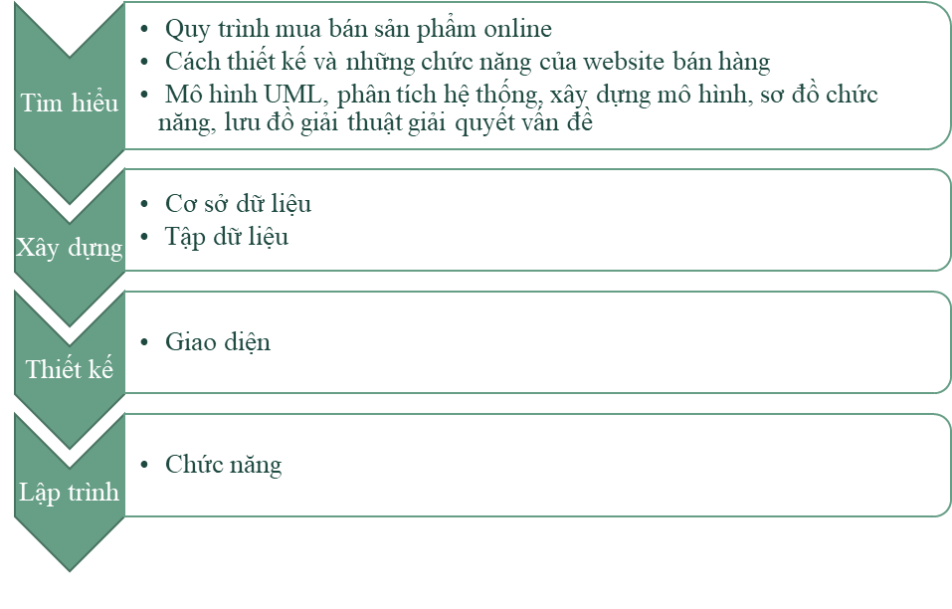
Phương pháp và nội dung nghiên cứu
Về lý thuyết

Slide 10







Phương pháp và nội dung nghiên cứu
Về kỹ thuật
Notes:
- Frameword Angular là một khung làm việc JavaScript hỗ trợ thiết kế giao diện web kết hợp với
- TypeScript là một phiên bản nâng cao hơn của JavaScript vì nó được thiết kế thêm nhiều chức năng tiện lợi hơn, cải tiến hơn từ những điểm yếu của JavaScript .
- Bên cạnh đó em còn sử dụng Bootstrap kết hợp với Nebular là thư viện giao diện người dùng góc giúp tạo ra các thành phần (component) cho Angular với tính tùy chỉnh cao, độ bảo mật cao, tốc độ nhanh.
- NodeJS là một hệ thống phần mềm được thiết kế để viết các ứng dụng internet có khả năng mở rộng, đặc biệt là máy chủ web.
- Web service để kết nối server ứng dụng với các chương trình Client.
- MongoDB một hệ quản trị cơ sở dữ liệu mã nguồn mở NoSQL hỗ trợ đa nền tảng được thiết kế theo hướng đối tượng.
- Firebase là một dịch vụ cơ sở dữ liệu trên nền tảng đám mây, một nền tảng do Google phát triển để tạo các ứng dụng web và di động với khả năng bảo mật tốt
- Visual Studio Code là một trình biên tập mã được phát triển bởi Microsoft để tiến hành xây dựng website

Slide 11
Bố cục trình bày
1
Giới thiệu
2
Nội dung
3
Kết luận
4
Demo
Notes:
Phần trình bày của em gồm 4 phần: thứ nhất là phần giới thiệu đề tài, thứ hai là phần nội dung, thứ ba là kết luận và cuối cùng là phần demo hệ thống.

Slide 12
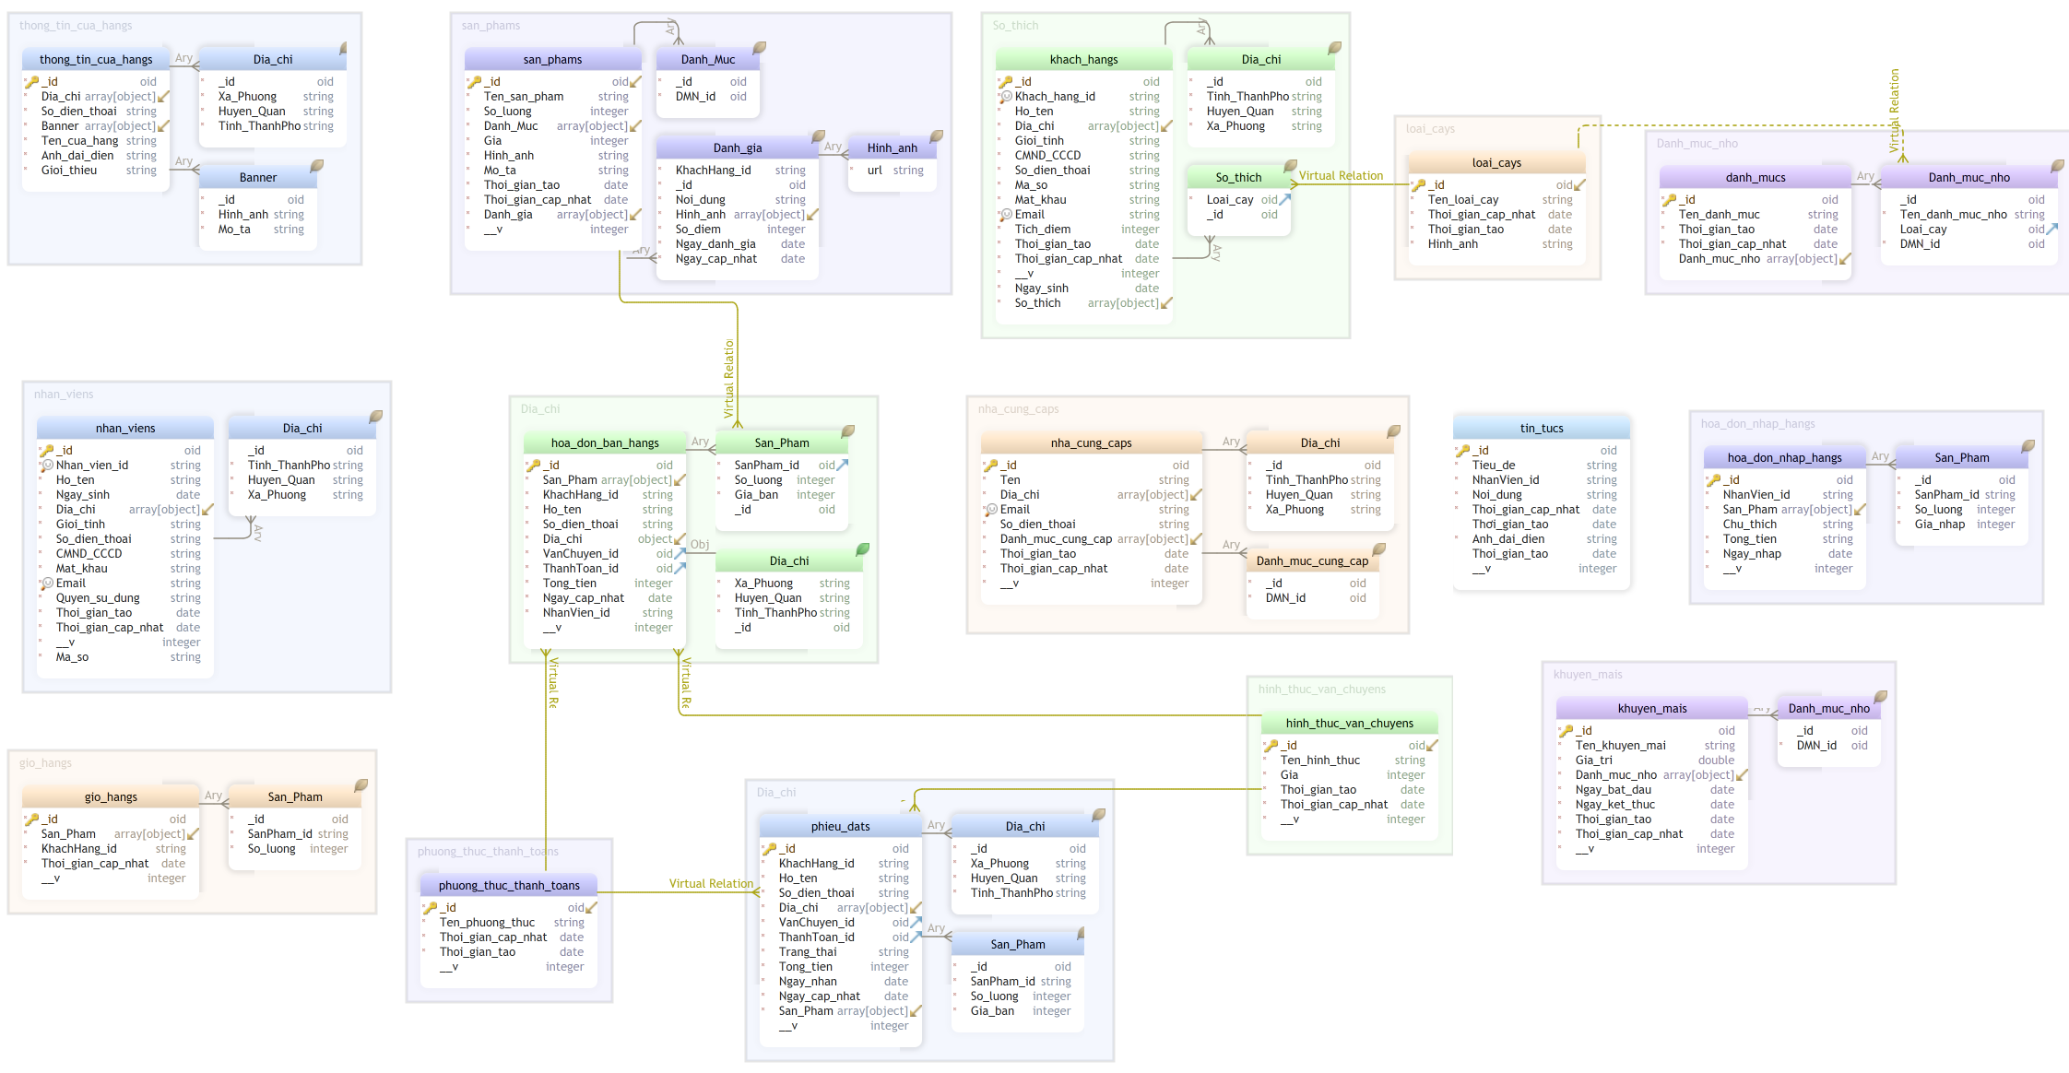
Mô hình luận lý dữ liệu
Notes:
Mô hình luận lý em nhờ quý Thầy xem giúp em bản in A3 ở trang 21
Như em đã giới thiệu ở phần kỹ thuật, em sử dụng MongoDB là một hệ quản trị CSDL NoSQL không hỗ trợ chức năng join các Collection do đó các Collection sẽ độc lập với nhau.
Như quý thầy nhìn thấy tại thực thể sản phẩm sẽ có cấu trúc khác hơn so với các hệ quản trị cơ sở dữ liệu có quan hệ, bảng nhỏ Danh_Gia như trên hình là thuộc tính kiểu Array<Object> của mongoDB, nếu là HQTCSDL có quan hệ thì thuộc tính Danh_Gia sẽ được xây dựng trên một thực thể riêng biệt và sử dụng khóa phụ để liên kết 2 thực thể với nhau, nhưng do mongoDB hỗ trợ đa nền tảng và thiết kế theo hướng đối tượng nên có thể tích hợp Danh_Gia vào thực thể sản phẩm với kiểu dữ liệu Array<Object> là một điểm nổi bật

Slide 13
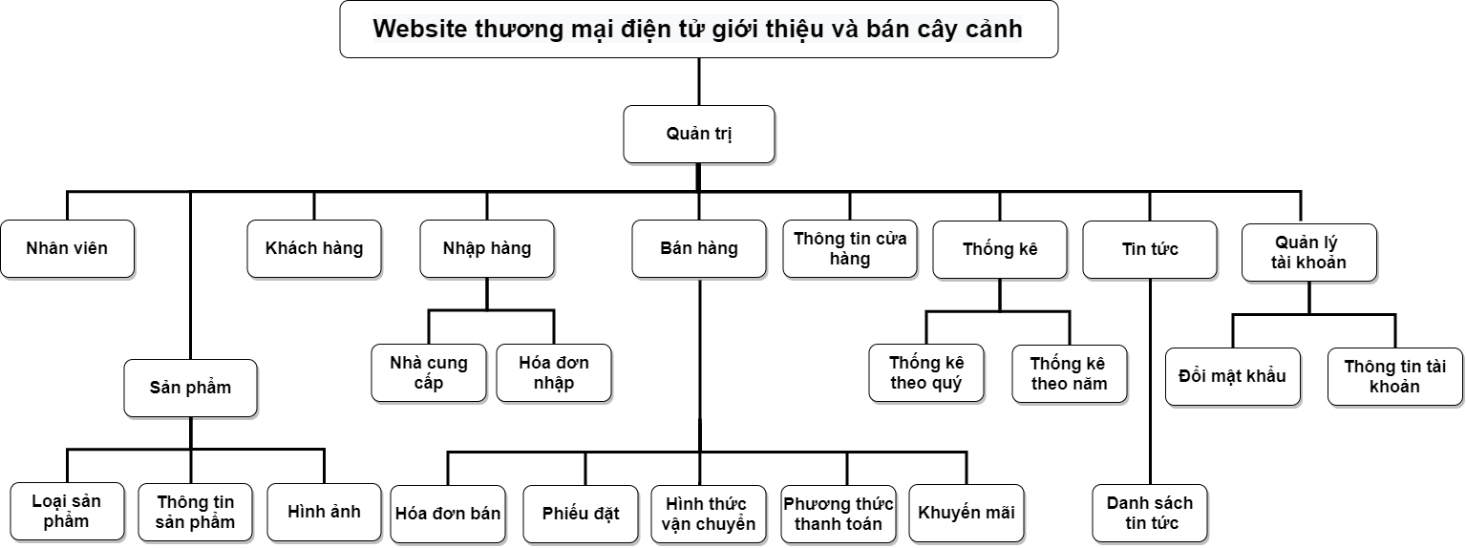
Sơ đồ phân rã chức năng phân hệ quản trị

Slide 14
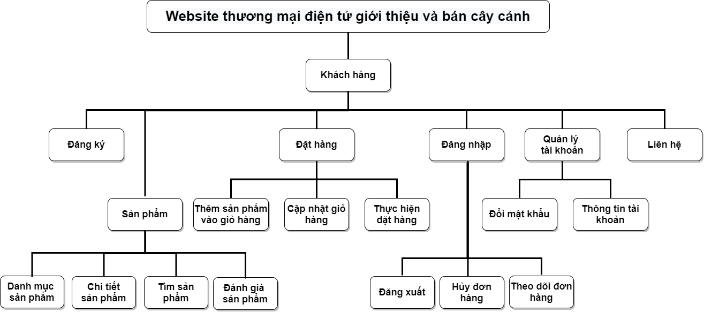
Sơ đồ phân rã chức năng phân hệ khách hàng

Slide 15
Bố cục trình bày
1
Giới thiệu
2
Nội dung
3
Kết luận
4
Demo
Notes:
Phần trình bày của em gồm 4 phần: thứ nhất là phần giới thiệu đề tài, thứ hai là phần nội dung, thứ ba là kết luận và cuối cùng là phần demo hệ thống.

Slide 16
Kết luận
Kết quả đạt được
Về kiến thức
  Hiểu được nghiệp vụ mua bán cây cảnh
  Có cái nhìn khái quát và đầy đủ về hệ thống
  Xây dựng được website quản lý thông tin dành cho người quản trị
  Xây dựng được website hỗ trợ khách hàng tìm kiếm và đặt mua sản phẩm

Slide 17
Kết luận
Kết quả đạt được
Về kinh nghiệm thực tiễn
  Nhận biết được tầm quan trọng một dự án web
  Kinh nghiệm lập trình và phân tích hệ thống
  Nâng cao khả năng tự tìm tòi, nghiên cứu, sáng tạo
  Chủ động được thời gian

Slide 18
Kết luận
Kết quả đạt được
Ưu điểm
  Giao diện đẹp mắt, dễ thao tác
  Có đủ các chức năng cần thiết cho quá trình mua bán sản phẩm
  Các chức năng cần thiết cho quá trình quản lý nhanh chóng, tiện lợi và độ chính xác cao, đảm bảo toàn vẹn dữ liệu
  Nhược điểm
    Tốc độ xử lý chưa cao và dư thừa dữ liệu do MongoDB không hỗ trợ chức năng join các Collection
    Sản phẩm còn thực hiện ở quy mô nhỏ
    Chưa đáp ứng hết nhu cầu của khách hàng
Notes:
Ví dụ: bởi vì class Sản phẩm được xây dụng bao gồm các thuộc tính chung của tất cả sản phẩm. Trong khi đó các sản phẩm như Phân bón, dụng cụ làm vườn thì không thuộc bất kỳ loại cây nào, nhưng khi thêm sản phẩm mới, hệ thống bắt buộc tạo ra đối tượng với các thuộc tính trong class Sản Phẩm

Slide 19
Kết luận
Hướng phát triển
Tích hợp đồng thời trên máy tính và thiết bị di động
Xây dựng chức năng đăng nhập với facebook và tài khoản google
Xây dựng chức năng in ấn kết nối với máy in
Xây dựng chức năng giao tiếp thông minh với khách hàng thông qua chatbot
Sử dụng các kỹ thuật gợi ý sản phẩm theo sở thích khách hàng

Slide 20
Bố cục trình bày
1
Giới thiệu
2
Nội dung
3
Kết luận
4
Demo
Notes:
Phần trình bày của em gồm 4 phần: thứ nhất là phần giới thiệu đề tài, thứ hai là phần nội dung, thứ ba là kết luận và cuối cùng là phần demo hệ thống.

Slide 21

www.themegallery.com
Xin cảm ơn quý Thầy Cô và các bạn đã lắng nghe!
Đề tài: Xây dựng website thương mại điện tử giới thiệu và bán cây cảnh

